Slide 1
Praxis der Multikernprogrammierung
Zwischenergebnisse 15.12.2016 – Gruppe Nostrum
Manuel Karl, Dominik Kleiser, Marc Leinweber, Nico Mürdter

Slide 2
Ansätze zur Beschleunigung
Feststellung: hohe Datenparallelität
OpenMP
CUDA
AVX
C-Threads und Futures erscheinen aufgrund der Datenparallelität nicht sinnvoll
Beschleunigung der Matrixmultiplikation (Transformation) mit Quaternionen
(massive) Reduktion der Schnittests durch räumliche Datenstrukturen
BVHs
kD-Bäume

Slide 3
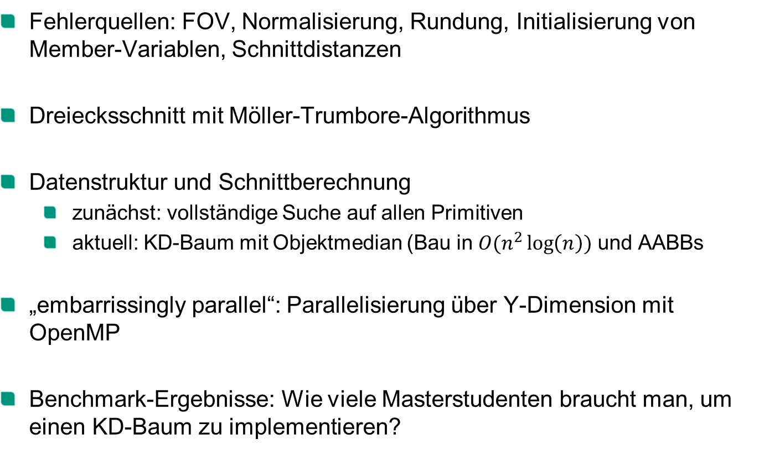
Aktuelle Implementierung
Fehlerquellen: FOV, Normalisierung, Rundung, Initialisierung von Member-Variablen, Schnittdistanzen
Dreiecksschnitt mit Möller-Trumbore-Algorithmus
Datenstruktur und Schnittberechnung
zunächst: vollständige Suche auf allen Primitiven
aktuell: KD-Baum mit Objektmedian (Bau in $O(n^{2}\log\left(n\right))$ und AABBs
„embarrissingly parallel“: Parallelisierung über Y-Dimension mit OpenMP
Benchmark-Ergebnisse: Wie viele Masterstudenten braucht man, um einen KD-Baum zu implementieren?

Slide 4
Fazit und weiteres Vorgehen
Lernkurve aktuell: räumliche Datenstrukturen, 3D-Geometrie
KD-Bäume sind „toll“
Nächste Optionen:
Parallelisierung des Datenstrukturaufbaus
Ausnutzung der Datenparallelität: CUDA oder AVX?
Frage: Einsatz von AVX sinnvoll (Compileroptimierung O3)?
Frage: Raytracing auf GPUs sinnvoll?
wenn ja: Datenpartionierung?

